Slide 1


ỦY BAN NHÂN DÂN PHƯỜNG VIỆT HƯNG
TRƯỜNG MẦM NON THƯỢNG THANH
LĨNH VỰC PHÁT TRIỂN NHẬN THỨC
ĐỀ TÀI
AN TOÀN KHI MƯA GIÔNG
LỨA TUỔI: 3 – 4 TUỔI
GV: TRẦN THỊ THU HẰNG

Slide 2











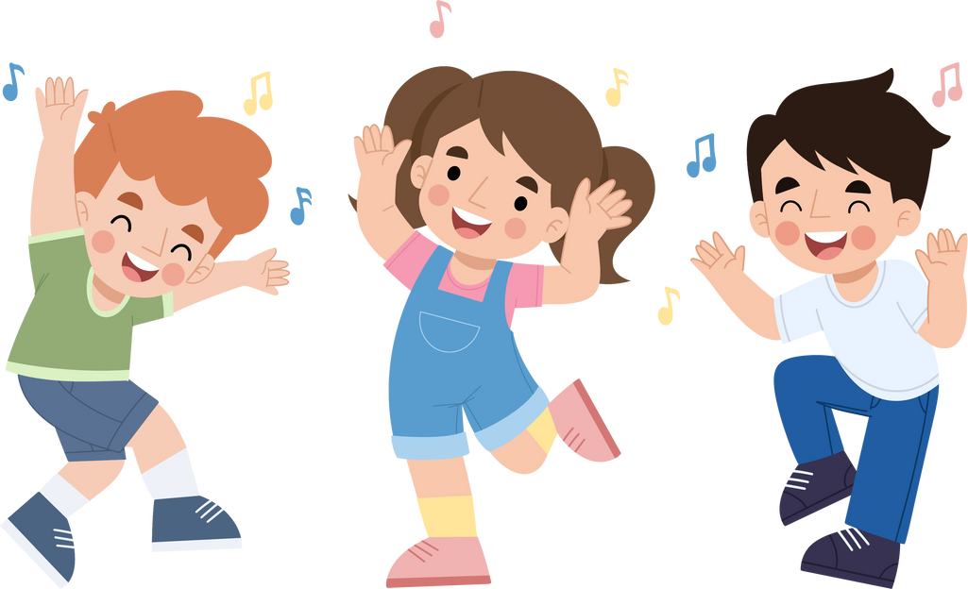
Bài hát: Bài ca 4 mùa
Nhạc:

Slide 3

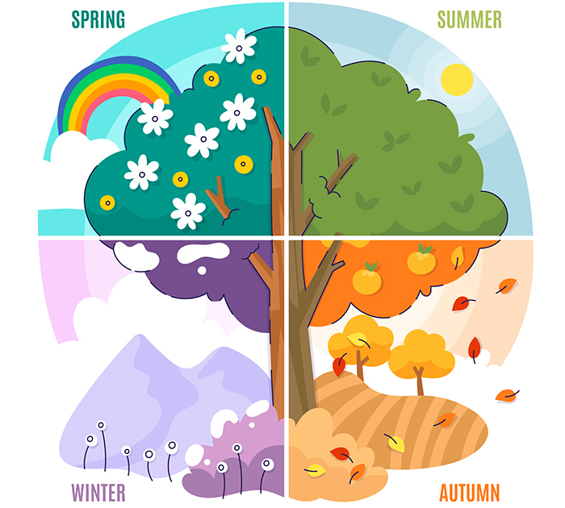






1 năm có 4 mùa:

Slide 4



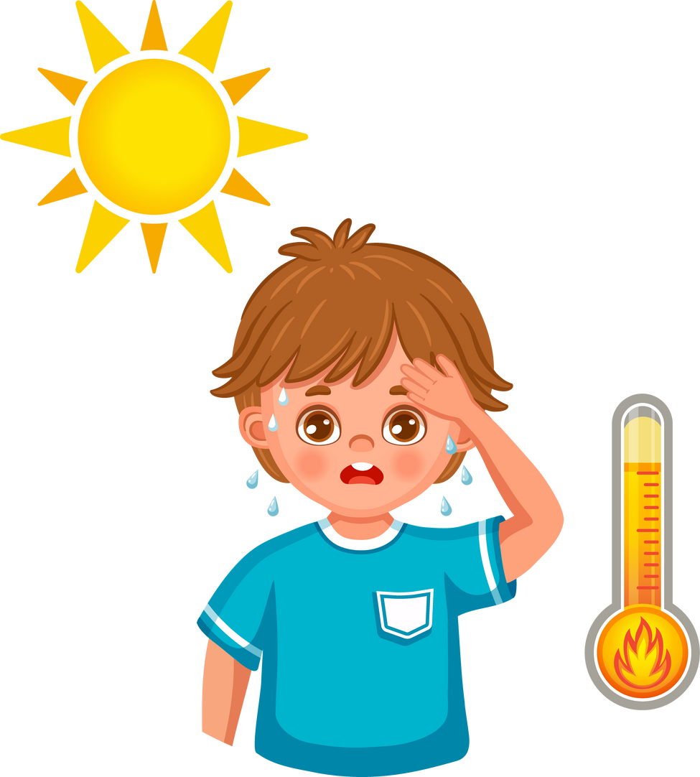
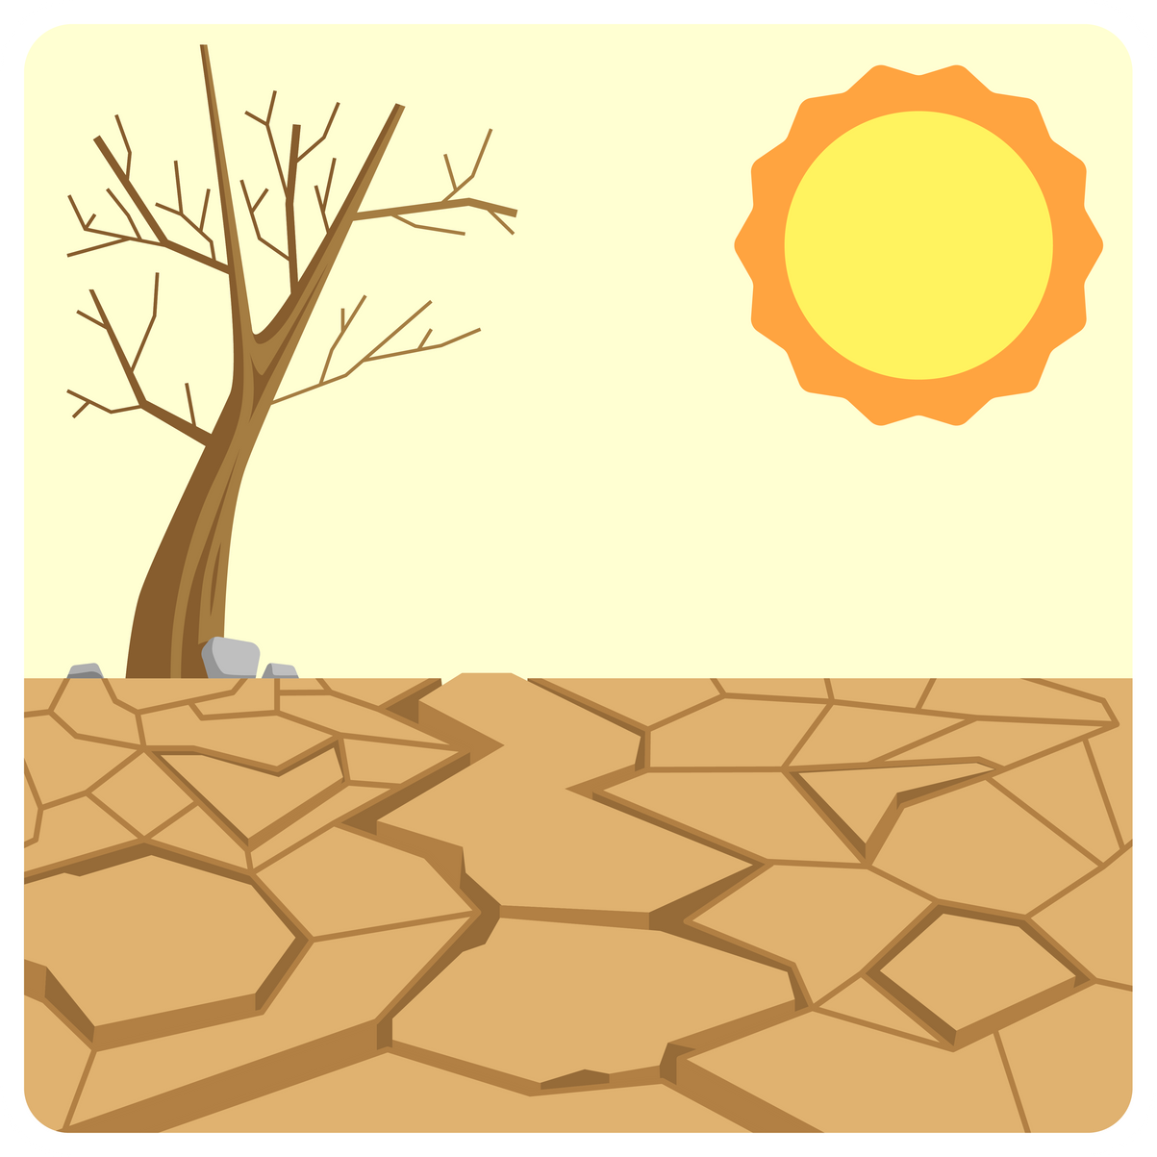
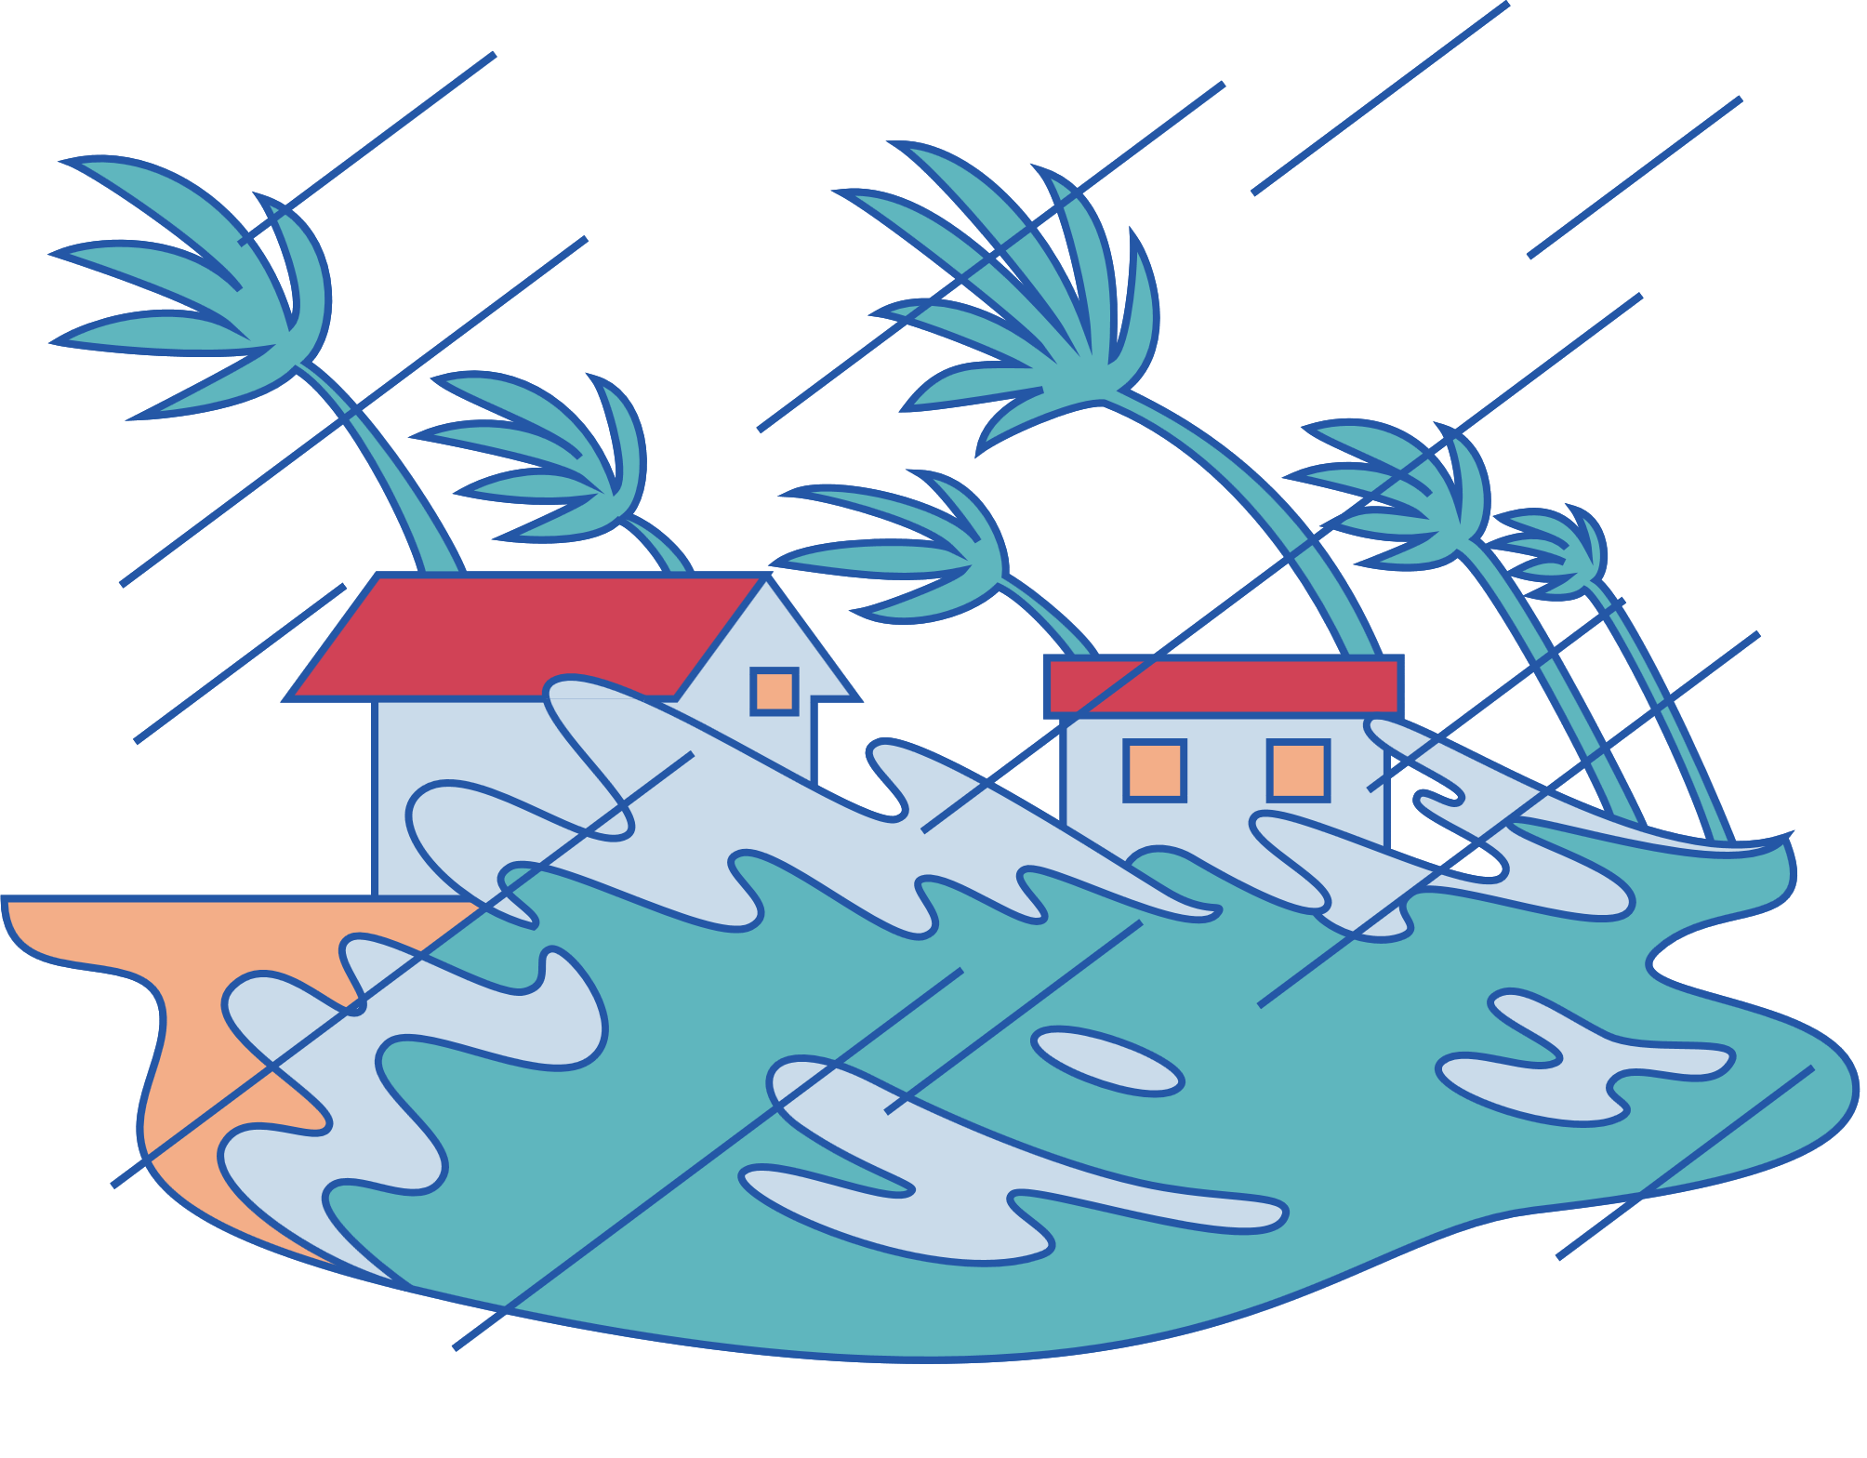




Mưa bão, lũ lụt
Nắng nóng
Hạn hán

Slide 5



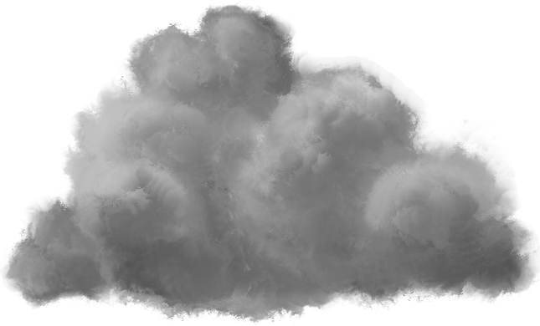



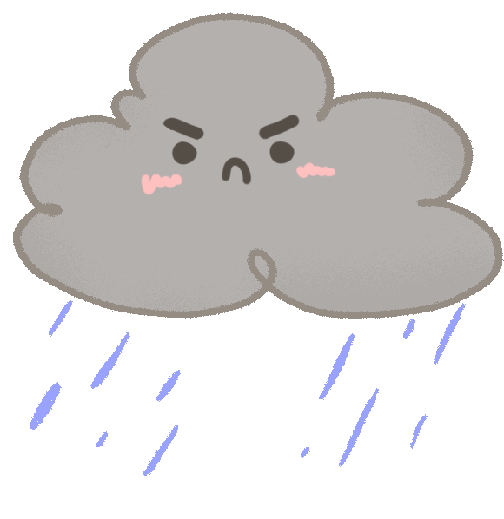
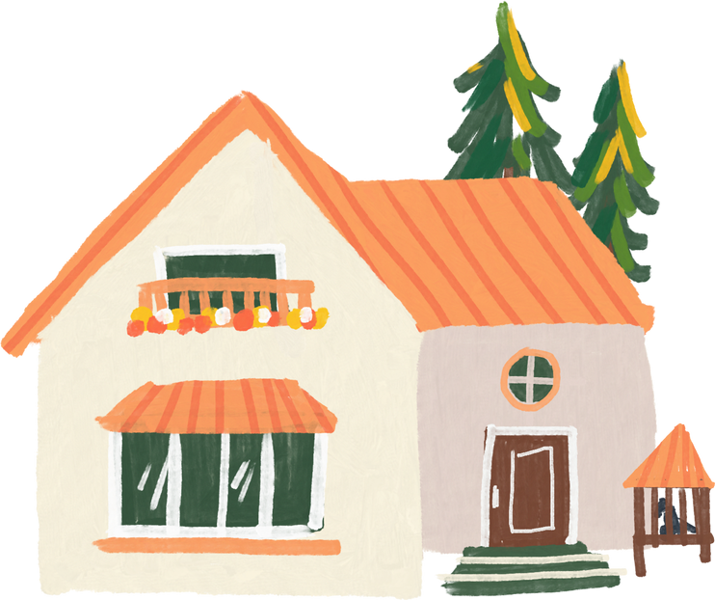

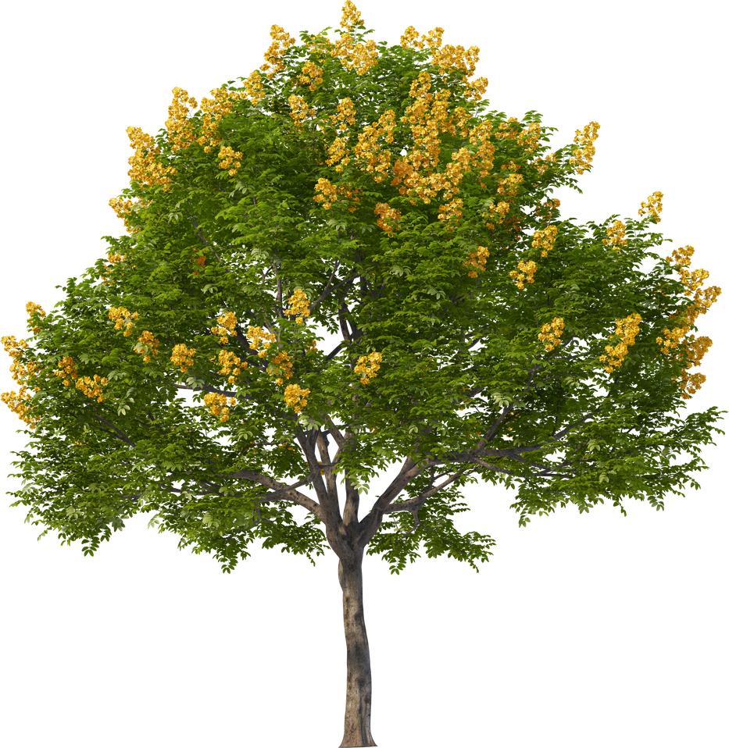

Bé làm gì khi gặp mưa giông sấm sét
Dấu hiệu nhận biết mưa giông:
  Mây đen
  Sấm chớp
  Mưa lớn
  Gió mạnh

Slide 6




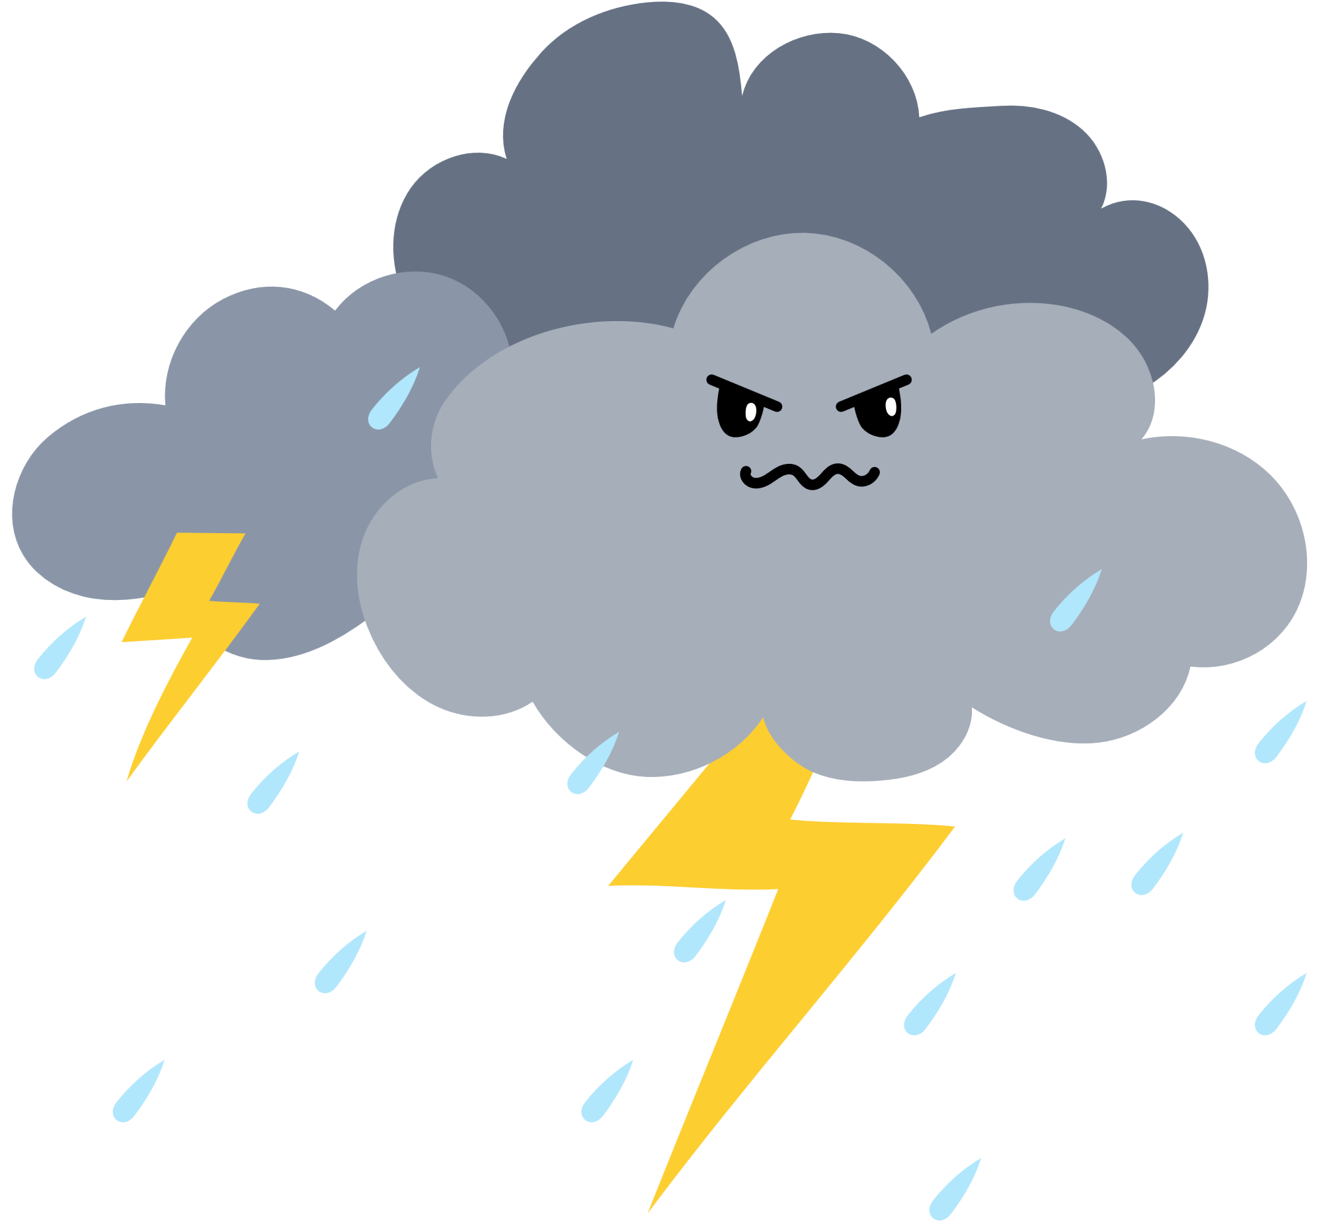


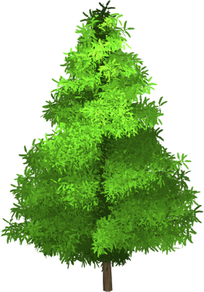
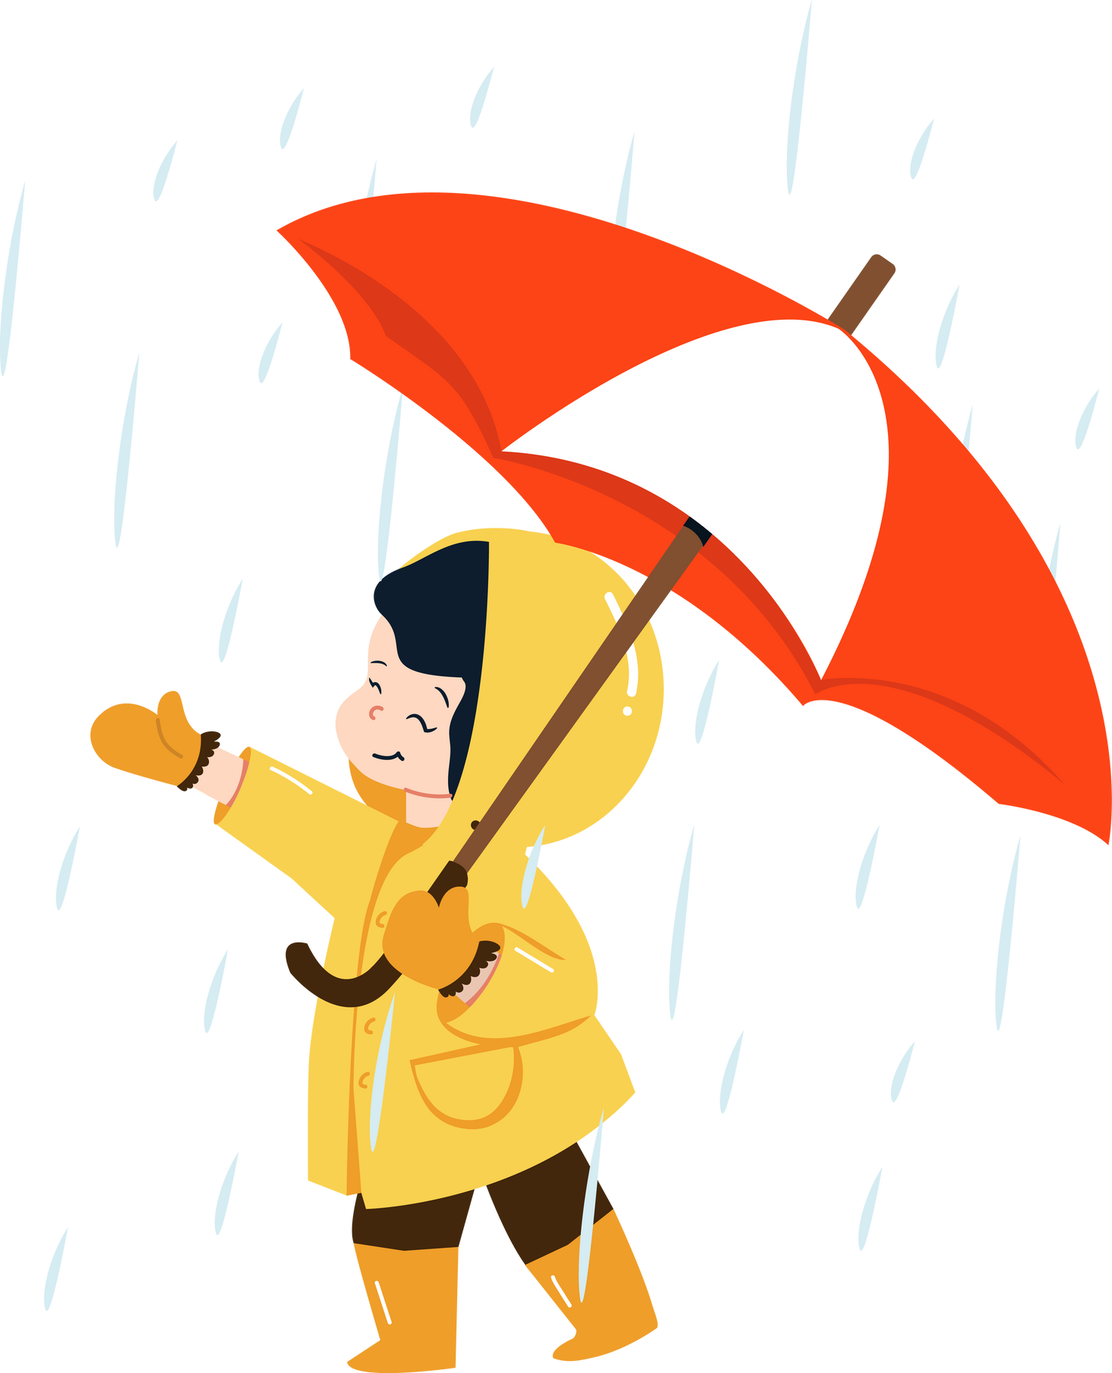

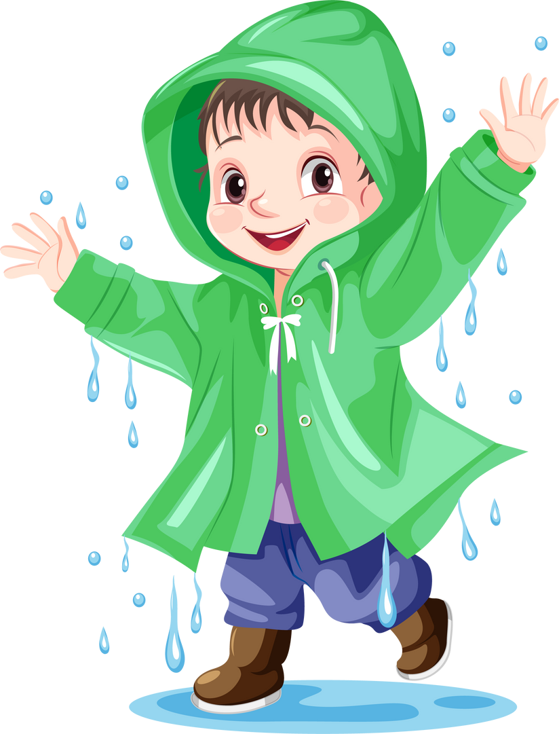

Tình huống nguy hiểm:
Đứng dưới cây cao
Cầm ô kim loại

Slide 7
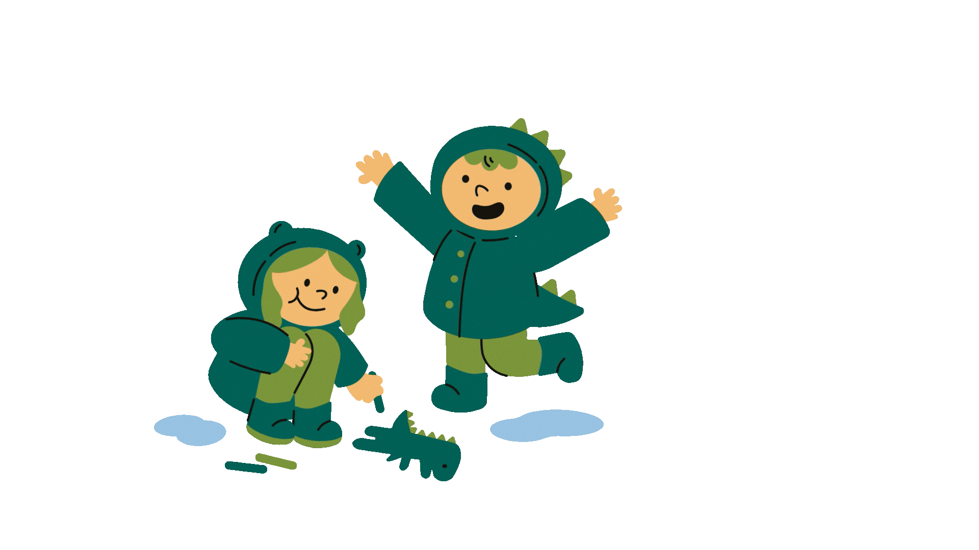
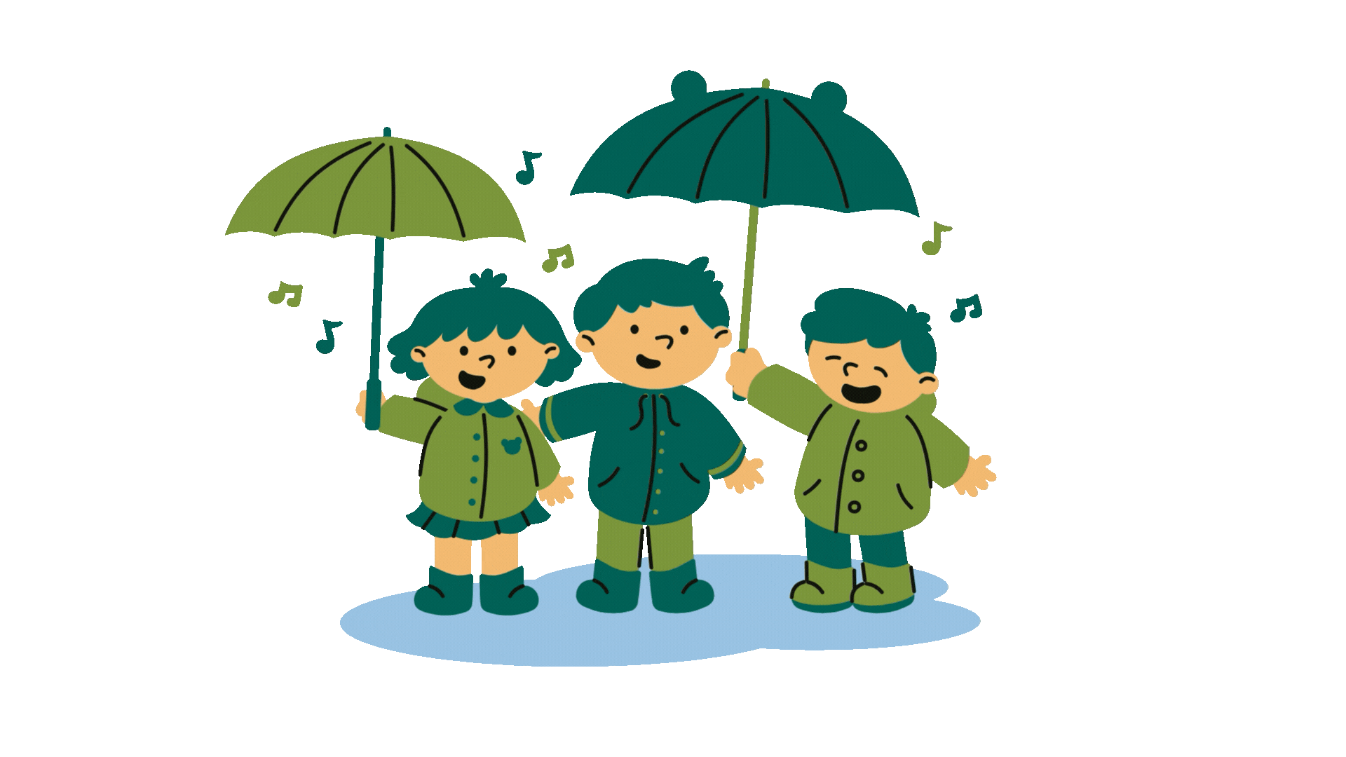
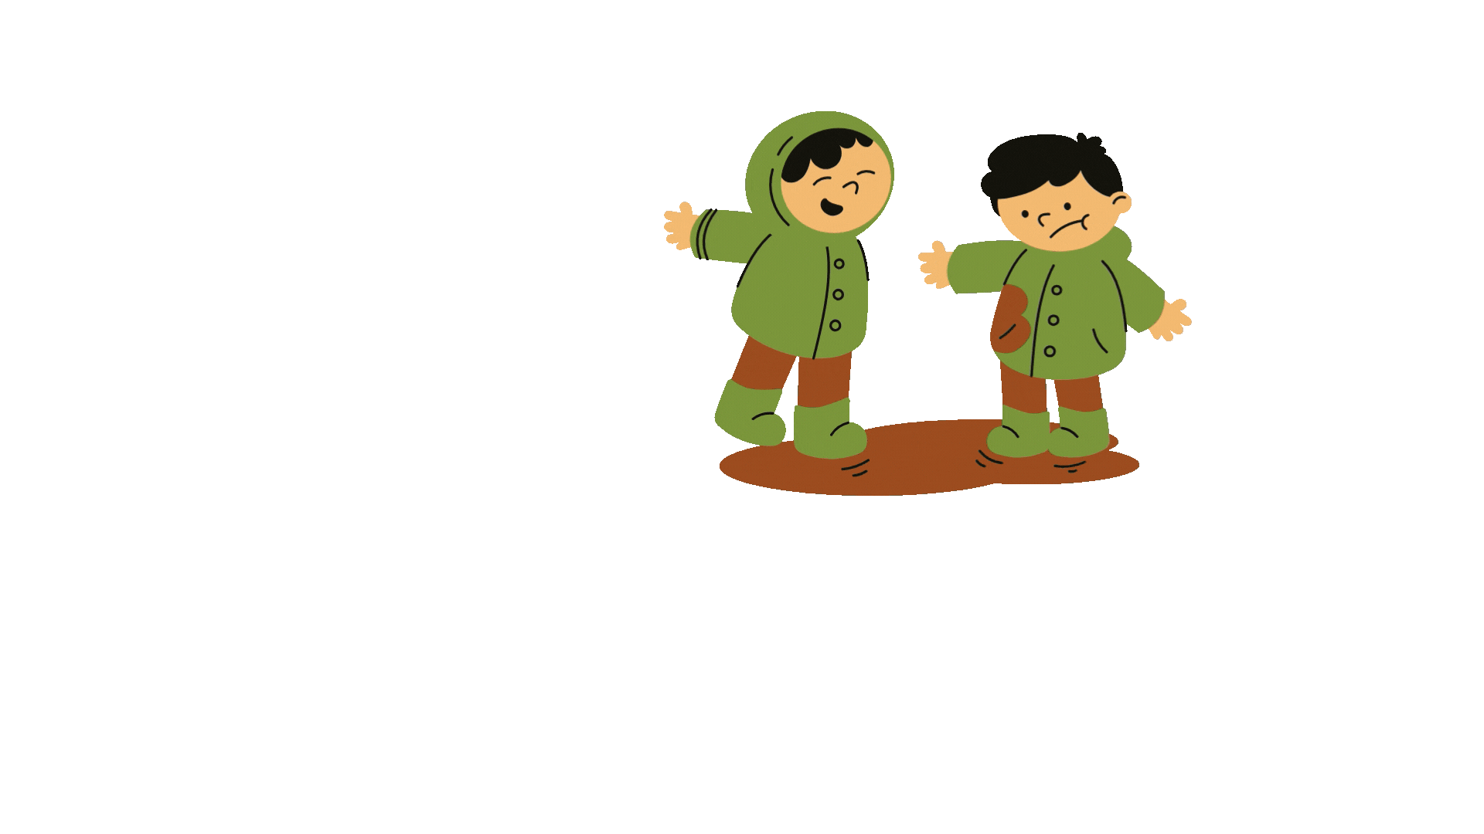
Chơi ngoài trời, tắm mưa

Slide 8


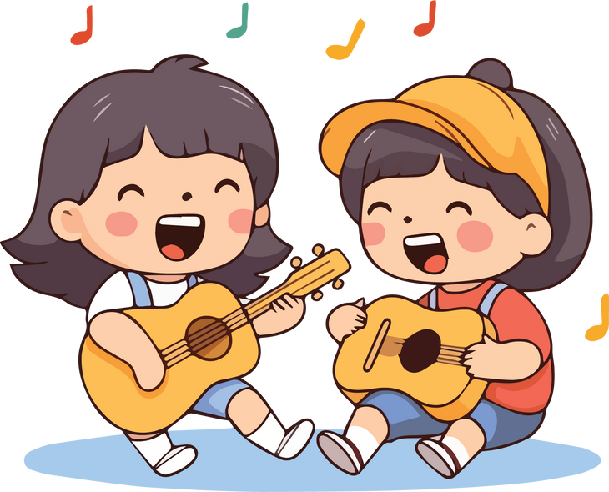




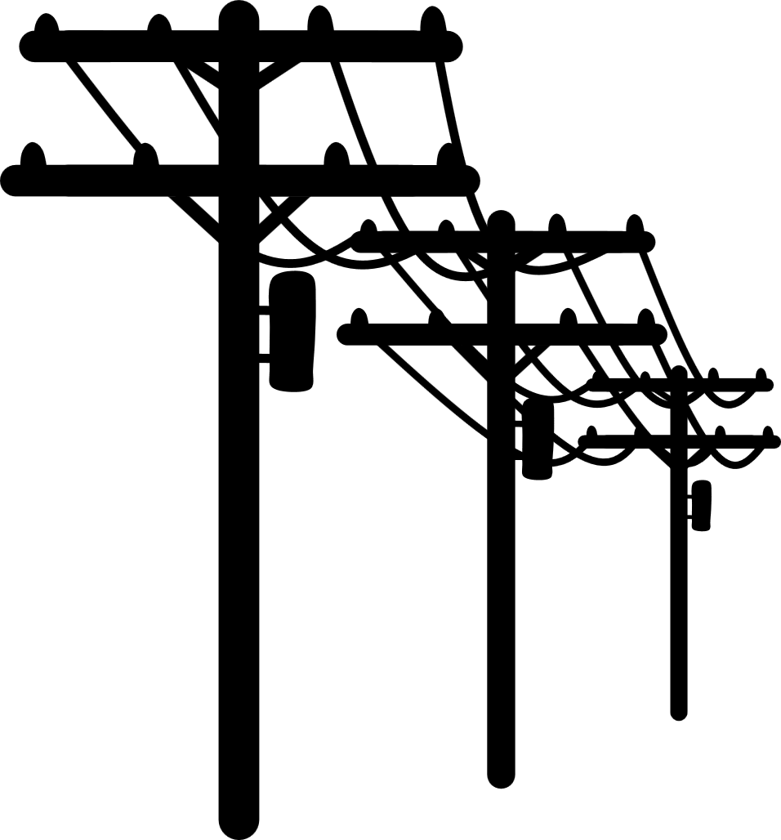
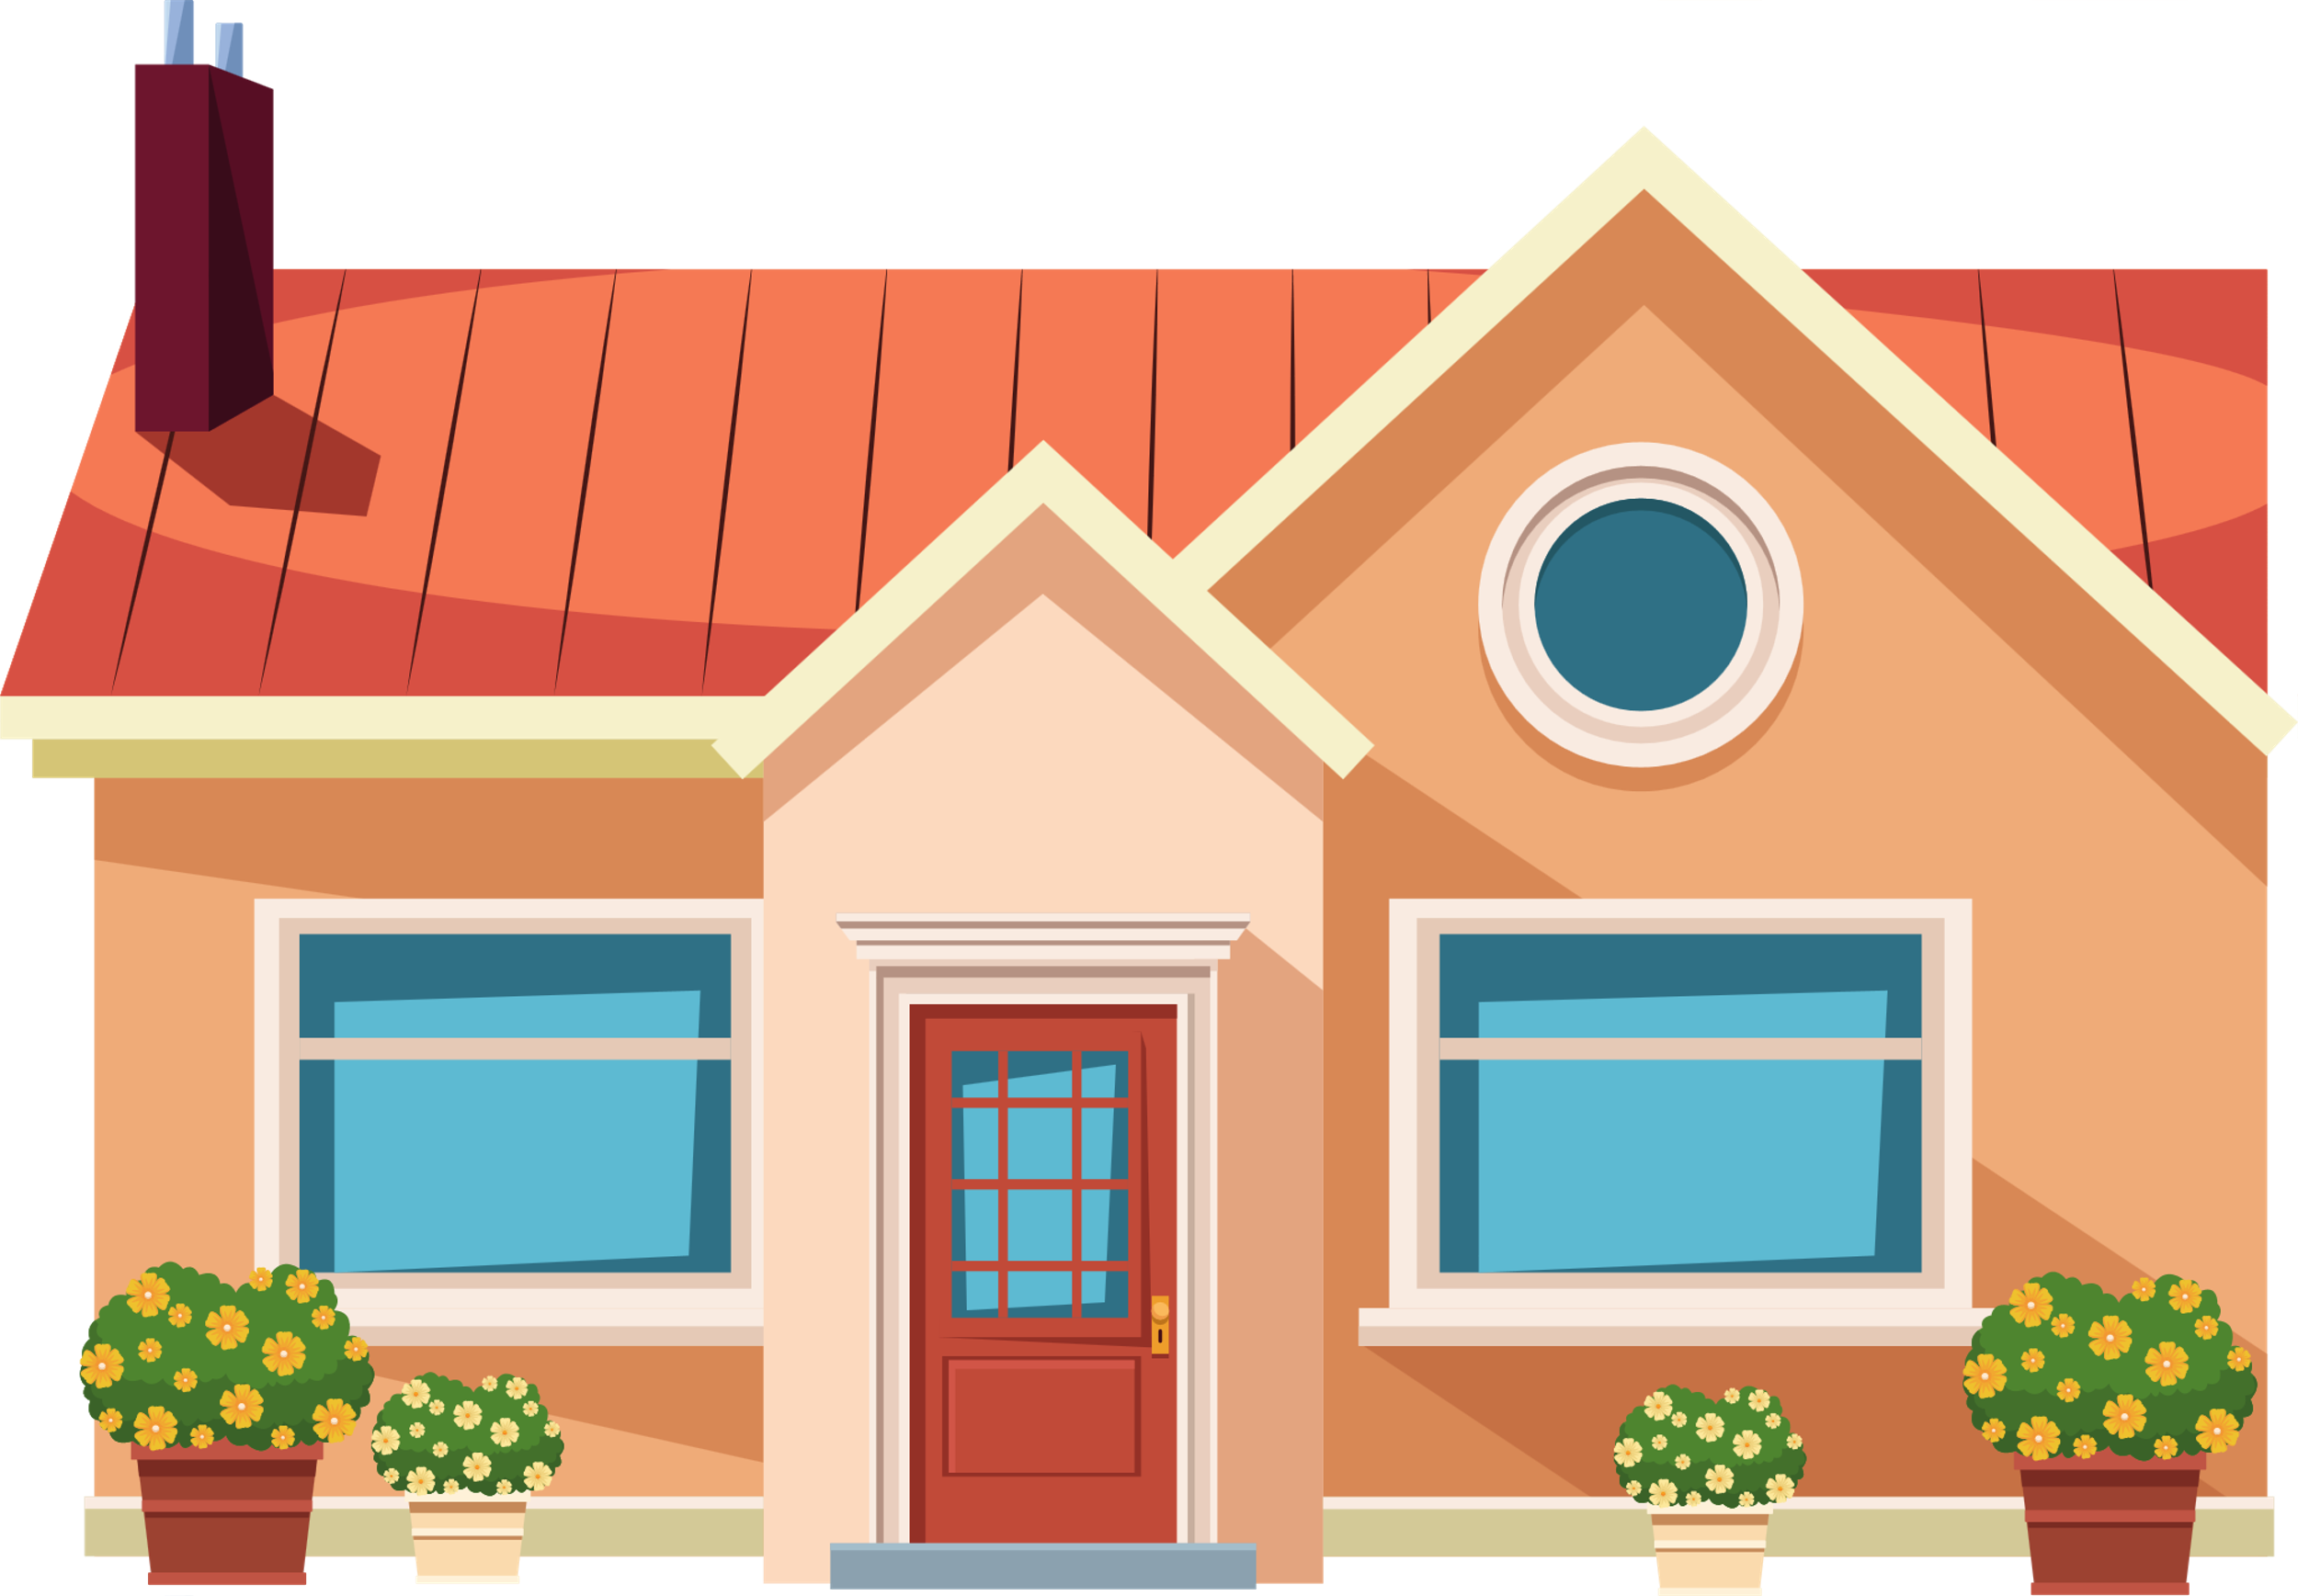
Cách xử lý an toàn
Tìm nơi trú ẩn an toàn trong nhà.
Tránh xa cây cao, cột điện, và các vật dụng kim loại.

Slide 9
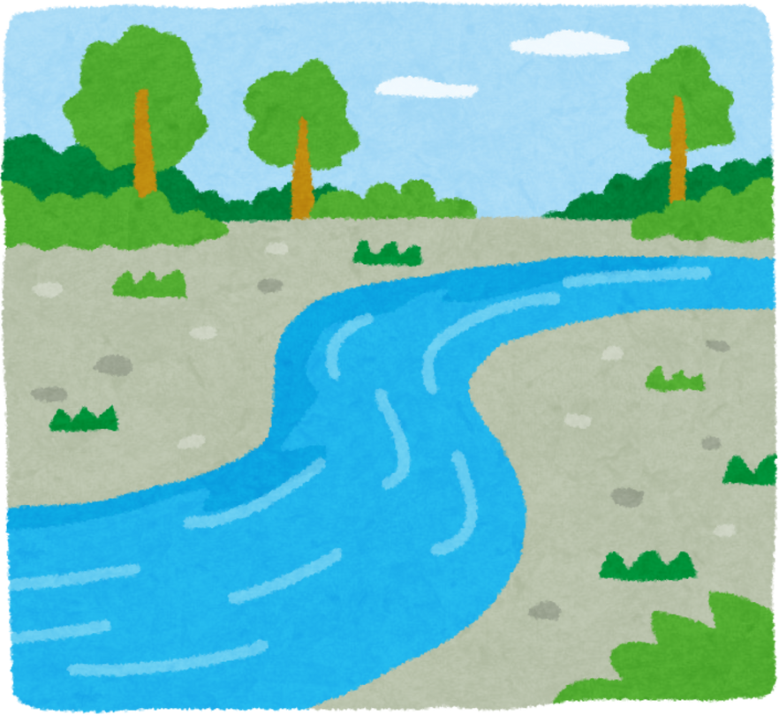



Cách xử lý an toàn
Không đứng dưới nước hoặc gần sông suối.
Không sử dụng các thiết bị điện tử khi đang có sấm sét.

Slide 10



Trò chơi: An toàn - Không an toàn

Slide 11
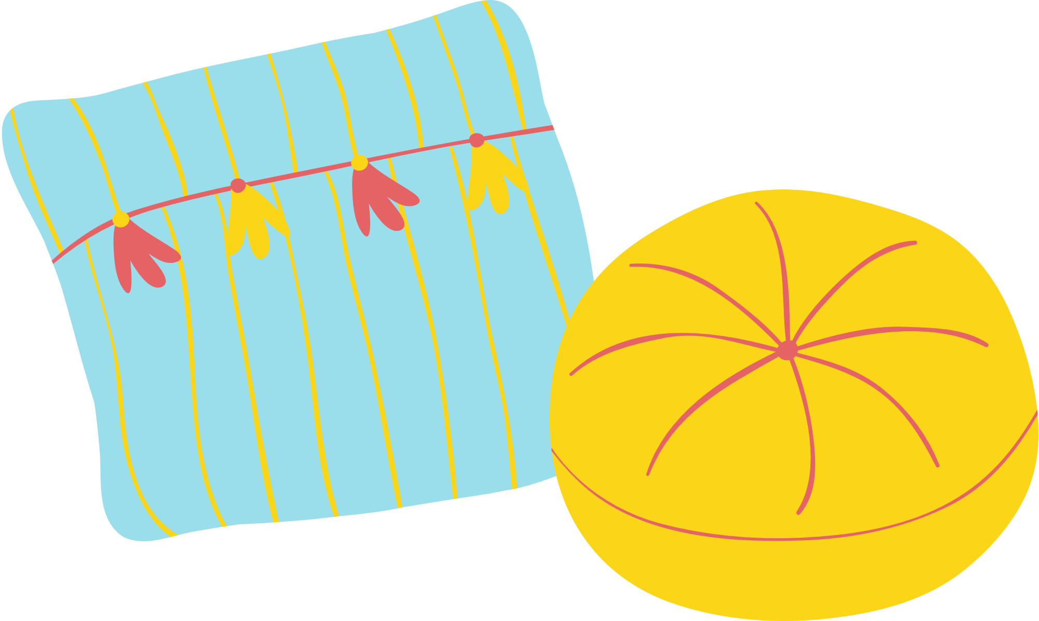

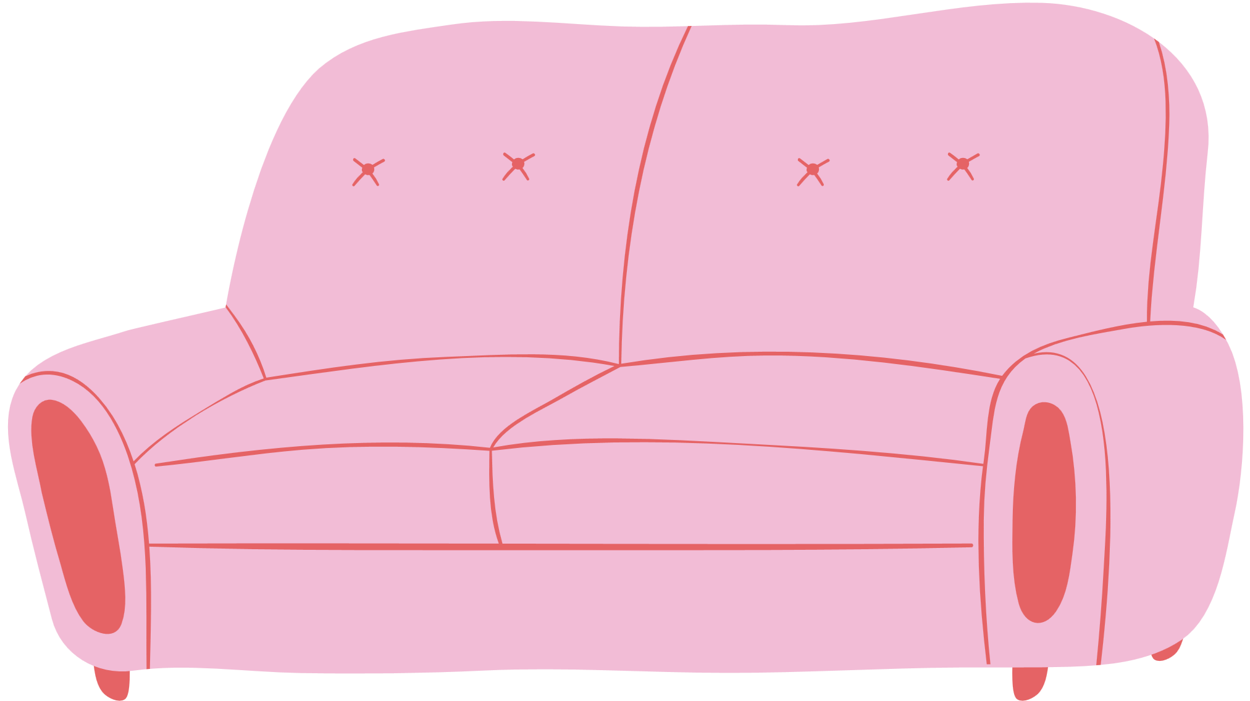


Hẹn gặp lại các bé ở các hoạt động tiếp theo!

